Slide 1
DEPARTAMENTO DE CIENCIAS ECONÓMICAS, ADMINISTRATIVAS Y DE COMERCIO
CARRERA DE INGENIERÍA EN FINANZAS Y AUDITORÍA C.P.A.
TRABAJO DE TITULACIÓN, PREVIO A LA OBTENCIÓN DEL TÍTULO DE INGENIERO EN FINANZAS Y AUDITORÍA
MÉTODOS DE VALORACIÓN DE EMPRESAS CON APLICACIÓN DEL MÉTODO FLUJO DE CAJA DESCONTADO EN LA EMPRESA ENAP SIPETROL – ENAP SIPEC S.A. DEL SECTOR PETROLERO
AUTOR: BURBANO SANCHEZ, ROBERTO ANDRES
DIRECTOR: ING. CUENCA CARAGUAY, VICTOR EMILIO MBA

Slide 2
CAPITULO 1
GENERALIDADES

Slide 3
JUSTIFICACION
En los momentos contemporáneos de globalización, las empresas enfrentan cada vez mayores niveles de competitividad para poder asegurar su permanencia en el mercado. En tales circunstancias los socios de las empresas a fin de contrarrestar la dinámica del cierre o fusión de las empresas es necesario e importante que se conozca cual es el valor real de la empresa, con el fin de que se ofrezcan variantes de financiamiento.
Por lo expuesto anteriormente se considera que una valoración económica financiera es muy importante no solo para los usuarios sino para el mejoramiento interno, al igual que poder utilizarlo como una carta de presentación en posibles negociaciones para buscar financiamiento no solo de la forma tradicional (Sector financiero) sino para la incursión en el mercado bursátil.
El llevar a cabo la valuación de la empresa le permite a la Alta Dirección contar con elementos de decisión muy valiosos como parte de su planeación estratégica, financiera, o bien, cuando quieren llevar a cabo una transacción que involucre la compra de una empresa, la venta de la misma, una alianza estratégica, escisión o reestructura accionaria.

Slide 4
MARCO TEORICO
METODOS DE VALORACION
Estáticos
Múltiplos
Valor Sustancial
Dinámicos
Descuento de flujos de caja
De los dividendos
Price Earning Ratio
Valor de Mercado Sobre Valor Contable
Otros Múltiplos
Valor medio
Mixtos
Fabregat, J.
Titman, S

Slide 5
MARCO CONCEPTUAL
La valoración económica de proyectos ayuda a la toma de decisiones cuando se tienen varias opciones de proyectos a realizarse, pudiendo dar una comparación acerca de los posibles escenarios de cada uno, facilitando la decisión final de los inversionistas. De tal manera la evaluación económica financiera es un factor clave, por lo mismo debe ser evaluada y analizada de tal forma que se logre la elección de una inversión rentable que favorezca a la empresa.
Métodos Estáticos
Método del Valor Sustancial
VE=∑ Activos
Métodos Dinámicos
Método de los dividendos
$$Valor Acciones=\frac{Dividendo Año 1}{k_{e}−g}$$
Métodos Estáticos
Método del Valor Sustancial
VE=∑ Activos
Métodos Dinámicos
Método de los dividendos
𝑉𝑎𝑙𝑜𝑟 𝐴𝑐𝑐𝑖𝑜𝑛𝑒𝑠=(𝐷𝑖𝑣𝑖𝑑𝑒𝑛𝑑𝑜 𝐴ñ𝑜 1)/(𝑘_𝑒−𝑔)
Métodos Mixtos
Valor medio
Múltiplos
PER (Price Earning Ratio)
$$PER=\frac{ROE−g}{ROE∗(K_{E}−g)}$$
El valor de mercado sobre el valor contable
$$VM/VC=\frac{Cotizacion∗titulos}{Capital+reservas}$$
Múltiplos
PER (Price Earning Ratio)
𝑃𝐸𝑅=(𝑅𝑂𝐸−𝑔)/(𝑅𝑂𝐸∗(𝐾_𝐸−𝑔))
El valor de mercado sobre el valor contable
𝑉𝑀/𝑉𝐶=(𝐶𝑜𝑡𝑖𝑧𝑎𝑐𝑖𝑜𝑛∗𝑡𝑖𝑡𝑢𝑙𝑜𝑠)/(𝐶𝑎𝑝𝑖𝑡𝑎𝑙+𝑟𝑒𝑠𝑒𝑟𝑣𝑎𝑠)

Slide 6
Método del descuento de flujos de caja
El cálculo del valor de la empresa con este método requiere detallar las dos variables clave del mismo que son los flujos de caja y la tasa de actualización. Debemos separar radicalmente los análisis de la inversión con los de la financiación.
Se calcula el valor de una empresa al descontar los beneficios estimados en el futuro. El valor depende por consiguiente de los beneficios futuros, del horizonte temporal de valoración y de la tasa de riesgo con lo cual se descuenta, y dependiendo de la situación de un ingreso por liquidación esperado

Slide 7
PASOS PARA REALIZAR UN ANÁLISIS MEDIANTE DESCUENTO DE FLUJOS DE CAJA
PASOS | VALORACIÓN DE LA INVERSIÓN
Paso 1: “Predecir el importe y el calendario de los flujos de caja futuros” ¿Cuánto dinero se espera que genere el proyecto, y cuándo? | “Proyectar el flujo de caja futuro”
Paso 2: “Estimar una tasa de descuento adecuada al riesgo”. ¿Cuánto riesgo tienen los flujos de caja futuros, y que esperan recibir los inversores por proyectos de riesgo similar? | “Combinar la tasa de descuento de la deuda y los recursos propios (Costo medio ponderado del capital, WACC)”
Paso 3: “Descontar los flujos de caja”. ¿Cuál es el valor actual "equivalente" a los flujos de caja futuros de la inversión esperados? | “Descontar PFCF utilizando el WACC para estimar el valor del proyecto en su conjunto”

Slide 8
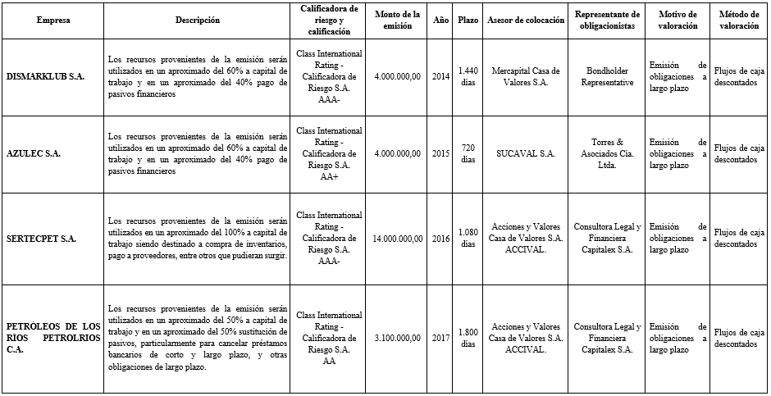
Matriz de resumen de valoraciones realizadas en el mercado petrolero Ecuatoriano

Slide 9
Elección del Método de Valoración
Entender cuál es la forma de aplicación y cual es la intención que se tiene con la valoración
Nivel de profundidad del análisis
Satisfacción de los requerimientos de los usuarios internos y externos
Método de descuento de flujos de Caja
Consideración del tiempo factor importante

Slide 10
CAPITULO 2
ANÁLISIS HISTÓRICO DE LA EMPRESA

Slide 11
IDENTIFICACION DE LA EMPRESA
Fue Fundada en 1950, sin embargo llega a Ecuador en 1992
Tiene presencia en Argentina, Ecuador y Egipto
Exploración y Producción
Refinación y Comercialización
Gas y Energía
Soluciones integrales para el sector energético

Slide 12
Línea de Negocio: Exploración y Explotación
Bloque Mauro Dávalos Cordero
Santa Elena
Bloque Paraíso, Biguno y Huachito
Fco. De Orellana
Conformación del Consorcio Bloque 28 con:
Petroamazonas EP 51%
Enap Sipetrol 42%
Belorusneft 7%
En el año 2014 se regulariza la tarifa de USD 20.77 a USD 20.65
En el año 2014 se produce incremento en la tarifa de USD 16.63 a USD 18.38

Slide 13
ANALISIS DEL MACROAMBIENTE

Slide 14
POLITICO
SOCIAL
TECNOLOGICO
El 2017 fue un año muy duro para las estrategias de gobierno ya que su principal fuente de ingresos estaba limitada, por lo cual el gobierno ha buscado apoyarse en las empresas privadas con las que se ha mantenido en constante dialogo, considerando las leyes y reglamentos que rigen al sector tales como el código de la producción.
La empresa ha desarrollado planes estratégicos que permiten mitigar el impacto de los químicos en los habitantes de la zona, así como también promueve y lleva a cabo campañas de salud para brindarles un mejor estilo de vida tanto a sus empleados como habitantes de la zona para evitar enfermedades que se deriven de la explotación petrolera.
Las innovaciones tecnológicas más importantes aplicadas en Latinoamérica es la perforación horizontal de pozos, además de la reinyección de residuos a la tierra y no a la superficie, el aprovechamiento del gas que se quema en las antorchas, el soterramiento de los tubos que conducen el crudo, entre otras.
AMBIENTAL
El adecuado manejo del medio ambiente es uno de los pilares fundamentales planteados en el cambio de la matriz productiva, ya que adicionalmente que se busca desarrollar sectores económicos vulnerables lo que se busca es proteger la biodiversidad.

Slide 15
Económico
PIB
La contracción de -1,5% que se registró en el Producto Interno Bruto (PIB) en el 2016 se debe a la caída del precio del petróleo.
INFLACIÓN
La deflación de 0,20% en 2017 es la primera desde 2007, había proyectado una inflación anual de 1% para el año anterior, mientras que para 2018 fijó como meta 1,4%.
BALANZA COMERCIAL
A pesar de presentar un incremento de las exportaciones en el 2017 referente del 2016, se presento un incremento en importaciones de bienes de consumo, MP y entre otros.

Slide 16
Económico
INGRESOS PETROLEROS
En el tercer trimestre de 2017, la producción petrolera presentó una tendencia decreciente comparada con los trimestres anteriores.
INGRESOS PETROLEROS
El riesgo país de 2014 a 2015 ha incrementado significativamente, el incumplimiento en el pago de la deuda externa por varios años, el impulso de leyes y normativas que restringen el libre comercio con países extranjeros

Slide 17
ANALISIS DEL MICROAMBIENTE

Slide 18
FODA
FORTALEZAS | OPORTUNIDADES
Experiencia en el sector petrolero nacional e internacional. Buenas relaciones con organismos de control por parte del Departamento Legal. Excelente manejo del departamento de Medio Ambiente. Buena comunicación con la comunidad en donde se lleva a cabo la extracción de crudo. Buen manejo de la Planificación Financiera por parte de la Dirección Financiera y Contable. | No existen productos sustitutos. Crecimiento del sector petrolero impulsado por el Gobierno actual. Preferencia estatal por los años de negociaciones en contratos de extracción Alta exigencia ambiental y social por parte del estado para el otorgamiento de contratos. Acceso limitado para nuevas empresas en el sector. Recuperación sostenida del valor del petróleo
DEBILIDADES | AMENAZAS
Maquinaria utilizada no renovada. Portafolio de Clientes limitado. Innovación en procesos. | Recesión de la economía ecuatoriana reflejada en los índices económicos tales como PIB e Inflación. El mercado ecuatoriano es considerado uno de los más riesgosos para operar. Aranceles elevados para importación de maquinaria.

Slide 19
CAPITULO 3
DIAGNÓSTICO FINANCIERO DE LA EMPRESA

Slide 20
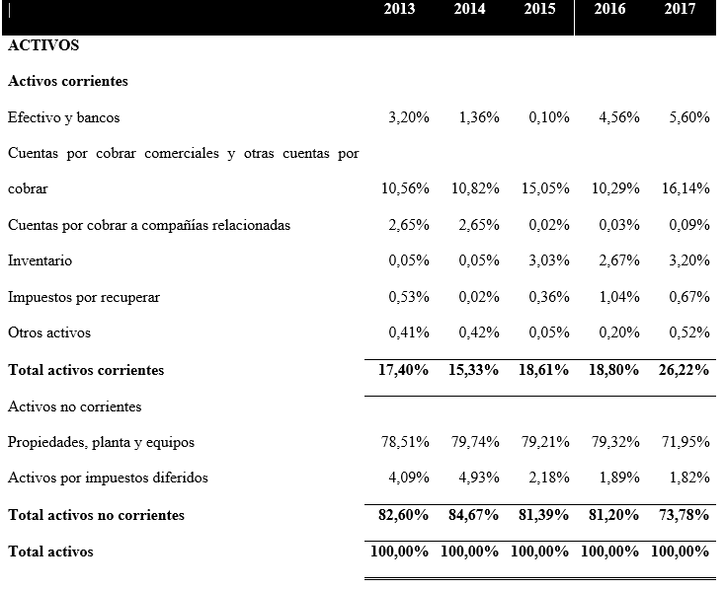
Análisis Vertical
Balance General
El Activo mantiene una estructura casi uniforme durante cada año, ya que el activo corriente representa el 18% y no corriente representan el 82% respectivamente en cuanto a la totalidad del activo, esta estructura es lógica ya que en el activo no corriente se encuentra la cuenta de Propiedad Planta y Equipo, cuenta que es una de las más importantes dentro del giro del negocio de ENAP SIPETROL - SIPEC.
En el activo corriente una de las cuentas más relevantes y con mayor porcentaje de participación es Cuentas por cobrar comerciales las mismas que reflejan el nivel de ventas a crédito que se han realizado, lo cual impacta de manera directa a la liquidez de la empresa.
El activo no corriente la cuenta más representativa es la de Propiedad Planta y equipo, en los tres años analizados esta cuenta conforma más del 80% de los no corrientes, lo que refleja el giro del negocio, ya que por la actividad que es la explotación y prestación de servicios petroleros el mayor recurso es la maquinaria que maneja para la explotación al igual que el equipo tecnológico de transporte y de manipulación técnica para el cumplimiento de las actividades requeridas en cada uno de sus proyectos.

Slide 21
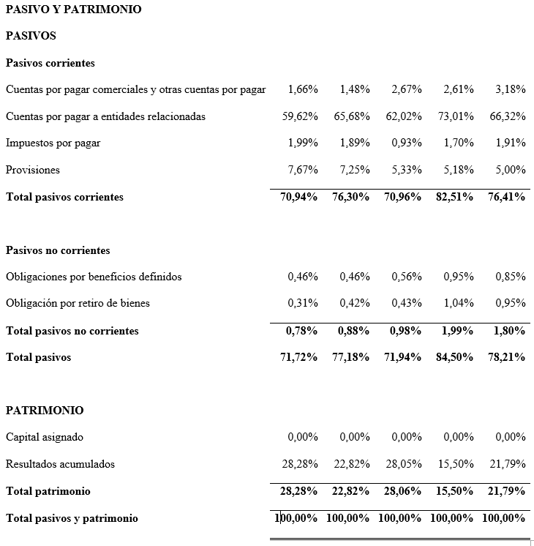
En el grupo de Pasivos la estructura entre corrientes y no corrientes en los tres años han tenido una participación de 90% y 10% respectivamente.
La composición del Patrimonio durante los tres años ha conservado los mismos porcentajes, el rubro más representativo es el de resultados acumulados con un 23% de participación en promedio durante los cinco años, las misma que representa el 99.99% del total del patrimonio.

Slide 22
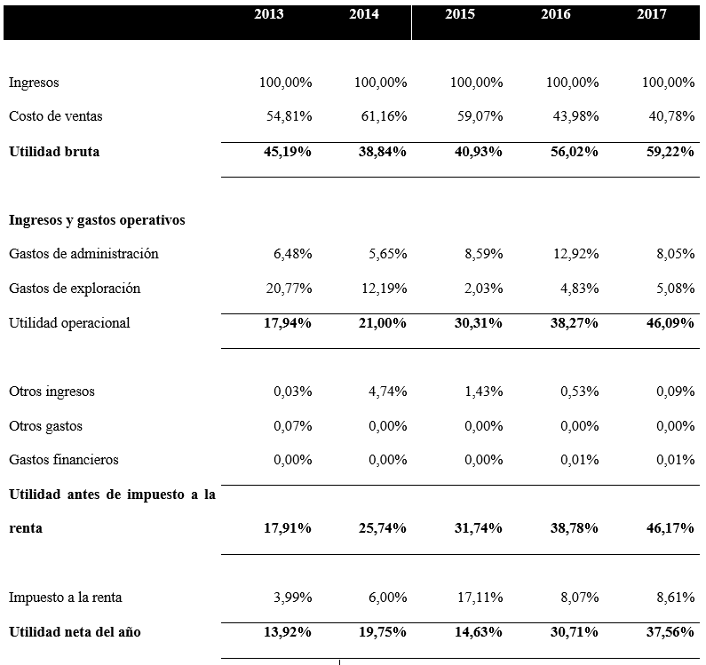
Estado de Resultados
La cuenta con mayor participación dentro del estado de resultados es el Costo de Ventas, ya que lógicamente responde al giro del negocio que posee la empresa, se puede apreciar en la tabla presentada que durante los cinco años el porcentaje de participación oscila entre el 50 y 55%, lo que muestra que del valor total percibido de ventas el 50% es destinado a cubrir desembolsos dentro de la producción de los productos o servicios.
Los gastos administrativos de igual manera poseen un porcentaje, no representativo, pero si importante al momento de la determinación del resultado final, durante los cinco años se mantiene una tendencia en cuanto al porcentaje de participación de esta cuenta el mismo que varía entre el 7% y 12%, registrando incrementos considerables en los tres últimos años. La cuenta de Resultado Neto del periodo durante los cinco años analizados se nota que tiende al crecimiento a excepción del tercer año que disminuye, lo cual se le podría relacionar al incremento de los gastos de administración del mismo año. Pero si comparamos el porcentaje del primer año con el del último año se puede considerar que el rubro se incrementó alrededor del 120%

Slide 23
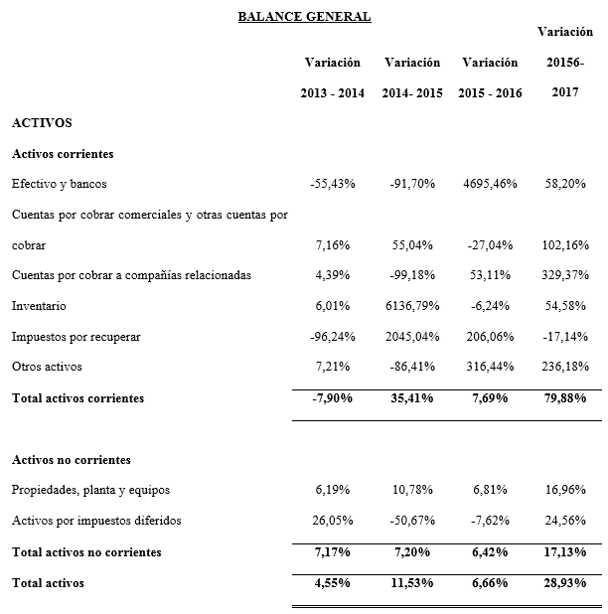
Análisis Horizontal
Balance General
Este grupo de cuentas durante el periodo 2013 - 2017, se ha mantenido con una tendencia al crecimiento, en promedio ha crecido el 12.92%, siendo las cuentas con mayor fluctuación las de Efectivo (1151.63%), Inventario (1547.79%) e impuestos por recuperar (534.43%) en el activo corriente, mientras que en no corriente ha sido la cuenta Propiedad Planta y equipo (10.18%).

Slide 24
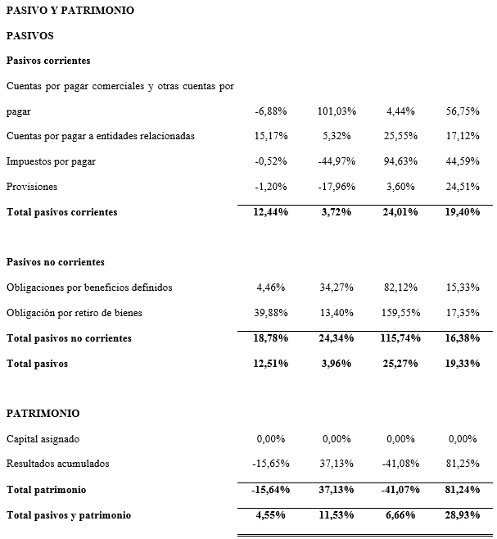
El crecimiento del pasivo evidenciado en el periodo 2013 -2017 ha sido del 15.27% lo cual refleja un crecimiento mayor al activo total, evidenciando que el apalancamiento de la empresa se basa en la adquisición de deuda. Las cuentas con mayor variación, en el transcurso de los cinco años objeto de estudio, han sido las obligaciones contraídas con terceros, la preferencia evidente que ha tenido la empresa para el financiamiento de sus actividades por la deuda a corto plazo está relacionada al nivel de liquidez que maneja la empresa en dichos periodos.

Slide 25
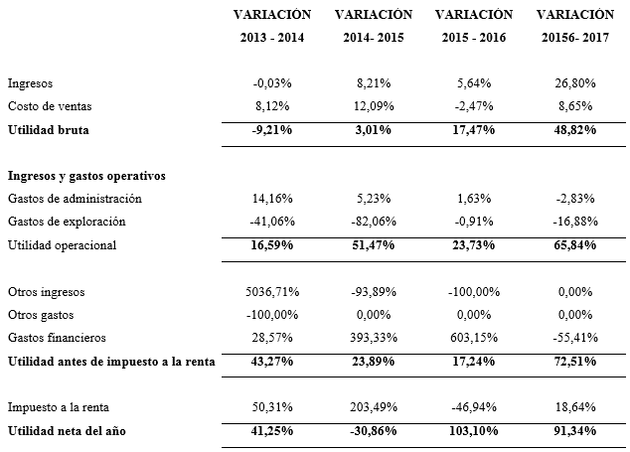
Estado de Resultados
Los ingresos durante el periodo 2013 – 2017 ha registrado una tendencia al crecimiento del 10.16% en promedio, ha acepción del año 2014 donde hubo un decremento del 0.03%, lo cual se podría entender por el inicio de la reducción del precio del petróleo. En este rubro se consideran la venta de crudo por la exploración y explotación de pozos.
Al igual que los ingresos el costo de ventas también presenta una tendencia creciente durante los cinco años de estudio, el promedio de crecimiento es del 6.60%, es comprensible, ya que va de la mano con el incremento en la producción, y también estaría justificado por el aumento constante de la inflación.

Slide 26
Estado de Resultados
Los gastos durante los años 2013 – 2017 ha registrado un decremento del 15.34%, dentro de este grupo de cuentas están consideradas los gastos administrativos y de exploración, teniendo una variación positiva de 4.55% y una negativa del 35.23% respectivamente, en las dos cuentas en el año 2014 registran decremento al igual que las otras cuentas, lo que ratifica que dicho año fue un periodo difícil para la compañía.
Otros ingresos son generados por otras actividades ejecutadas en la empresa pero que son ajenas al giro del negocio, esta cuenta ha registrado un decremento durante el periodo analizado, esto se debe a que la empresa no presenta inversiones ya que no posee excesos de liquidez, por lo que no ha invertido en actos financieros dentro de bolsa.

Slide 27
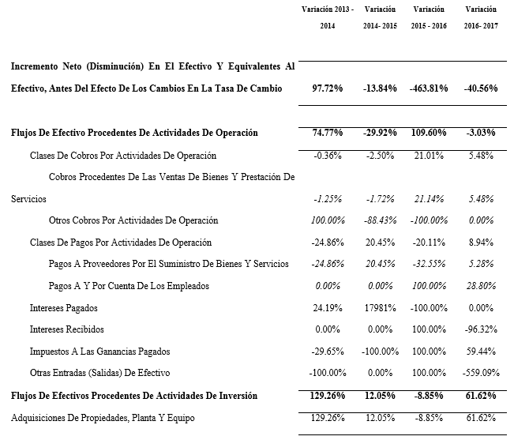
Análisis de la evolución de los flujos de efectivo
El flujo generado en las actividades de operación registra un promedio de crecimiento del 37.86% durante los 5 años, es impórtate mencionar que las cuentas de ingreso son las que más crecimiento registraron.
Los flujos de efectivo generados por actividades de inversión de igual forma registran un crecimiento del 48.52%, entendiendo que cada año la empresa realiza la adquisición de alguna inversión, lo cual en el corto o largo plazo se podrán visualizar los rendimientos financieros.

Slide 28
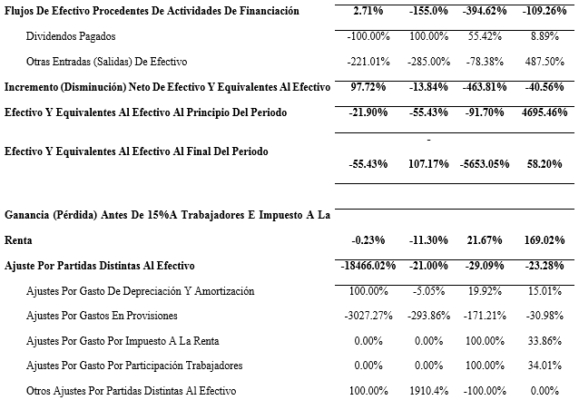
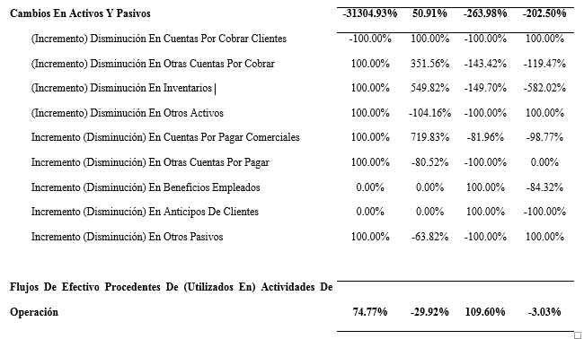
La variación en las operaciones de financiamiento es negativa, debido a que los egresos de flujo son mayores a los ingresos durante los cinco los la tendencia se mantiene, lo que refleja que la empresa en los últimos años no ha recibido financiamiento de instituciones financieras o de socios.
Después de haber analizado los cinco años y la fluctuación de los diferentes flujos se ha podido determinar que la fuente aporta para cubrir los desembolsos dentro del giro del negocio son las actividades de operación, ya que las variaciones de las otras actividades tienden a la disminución.

Slide 29
Análisis de la evolución de las Inversiones
Inversiones
Se han centrado en la adquisición de Propiedad, Planta y Equipo, la cual se puede considerar a una inversión de largo plazo, por lo que las entradas de flujo provenientes de este rubro no se podrán visualizar en los cinco años analizados, a menos que se realizase la venta de un inmueble.

Slide 30
Análisis de la evolución del financiamiento
Financiamiento
La mayor fuente de financiamiento se registra en la cuenta Otras Entradas de Efectivo, en esta cuenta se registran las transferencias recibidas por la casa matriz, es decir que la empresa matriz es la que costea la ejecución de procesos, estrategias y proyectos de ENAP SIPETROL – SIPEC S.A.

Slide 31
Administración evolución del working de capital
Capital de Trabajo = Activo Corriente – Pasivo Corriente
2013 = -80.545.241,72
2014 = -95.889.492,68
2015 = -91.819.522,80
2016 = -119.197.592,67
2017 = -121.057.656,44
Según las condiciones de la empresa, se fondea con recursos prestados de la matriz para poder cumplir con las operaciones del giro del negocio.
La importancia de una administración adecuada de working de capital es fundamental para una liquidez estable, lo que repercute en la imagen financiera de la empresa

Slide 32
Índices financieros
PRUEBA ACIDA.- la empresa no tiene la liquidez suficiente para atender todas sus obligaciones a corto plazo, incluso si se vendiera el inventario no podría ser capaz de poder cubrir el total de sus obligaciones a corto plazo, la fortaleza de la empresa se encuentra dentro de su Propiedad, Planta y Equipo, ya que esta se encuentra en constante actualización y cambio, para poder mitigar riesgos en cuanto a posibles derrames e incluso en el levantamiento de estudios para encontrar yacimientos de petróleo.
ROTACION DE ACTIVOS.- Presenta una tendencia constante durante los años 2015 al 2017, dando como resultado que los activos rotan 2 veces al día, al año 720 veces, esto nos demuestra que la inversión que la empresa realiza todos los años en Propiedad, Planta y Equipo es para mantener la operatividad de la misma.
RETORNO RECURSOS PROPIOS.- El mayor beneficio se presentó en el año 2016 debido a que en este año se tuvo una disminución en el precio del petróleo, sin embargo, esto no tuvo mayor impacto en la empresa ya que el costo de extracción del barril seguía por debajo del precio de venta, por lo que el estado ecuatoriano trato de compensar la pérdida en el precio con una mayor extracción de barriles.

Slide 33
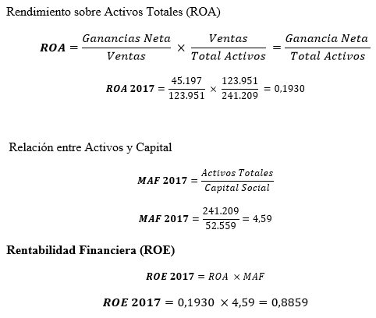
MATRIZ DUPOND
ROE=
Utilidad Neta/
Patrimonio
0,8859
ROA=
Utilidad Neta/
Activos
0,1930
MAF=
Activo/Patrimonio
4,59
ROE
Utilidad Neta
Patrimonio
ROA
Utilidad Neta
Activos
MAF
Activo
Patrimonio

Slide 34
FORTALEZAS Y DEBILIDADES FINANCIERAS
Fortalezas |  | Debilidades
F1 | Rentabilidad financiera positiva | D1 | Capital de trabajo negativo
F2 | Control adecuado de plazos de cobros y pagos | D2 | Decisión de endeudamiento a corto plazo
F3 | Aprovechamiento óptimo de activos | D3 | Apalancamiento basado en deuda
FORTALEZAS
Una de las fortalezas más importante que posee ENAP SIPETROL – SIPEC S.A. es el rendimiento final que se ofrece a los accionistas al finalizar el periodo, en general, todos los índices financieros referentes al análisis de rentabilidad.
Los índices aplicados con respecto a la actividad de la empresa mostraron que los ciclos de pagos, cobros, inventarios y de caja poseen un número de días adecuado. En el 2017 el pazo medio de cobro es de 115 días, mientras que el plazo medio de pago es de 1241, lo que quiere decir que las cuotas de pago pueden ser cubiertas con los cobros realizados.
Según la información obtenida en el cálculo del ROA se puede establecer que la empresa utiliza todos los activos que posee de una manera eficiente, evidenciando que cada dólar invertido en la adquisición de un activo está generando rentabilidad.

Slide 35
FORTALEZAS Y DEBILIDADES FINANCIERAS
Fortalezas |  | Debilidades
F1 | Rentabilidad financiera positiva | D1 | Capital de trabajo negativo
F2 | Control adecuado de plazos de cobros y pagos | D2 | Decisión de endeudamiento a corto plazo
F3 | Aprovechamiento óptimo de activos | D3 | Apalancamiento basado en deuda
DEBILIDADES
Al contar con un capital de trabajo negativo se puede establecer que el dinero con el cual ejecutan sus actividades es proveniente del financiamiento, lo cual puede afectar ya que en caso de no poseer financiamiento oportuno las actividades de la empresa pueden detenerse por la falta de efectivo. El financiamiento a corto plazo puede presentar una debilidad ya que al decidir adquirir deuda a ser cancelada en el corto plazo aumenta el riesgo de no poseer recursos para cubrir las cuotas, por el hecho que a menor tiempo el monto de la cuota aumente.
El apalancamiento debe tener un equilibrio entre los recursos propios y los recursos de terceros, con el fin de maximizar la rentabilidad, pero esta se afectaría cuando no se encuentre el equilibrio ya que aumenta el riesgo de poseer una rentabilidad baja. El riesgo aumenta debido a que los costos financieros de la deuda pueden a llegar ser más altos que la propia rentabilidad general.

Slide 36
PONDERACIÓN DEL RIESGO DEL NEGOCIO
 | Calificación Subjetiva | Calificación Importancia | Factor Ponderación | Calificación Final
Planificación Estratégica | 55,00 | 4 | 0,1905 | 10,48
Posición Competitiva | 70,00 | 6 | 0,2857 | 20,00
Formas de Operar | 45,00 | 2 | 0,0952 | 4,29
Aprovechamiento de los Recursos | 60,00 | 5 | 0,2381 | 14,29
Capacidad de Financiamiento | 43,00 | 3 | 0,1429 | 6,14
Indicadores | 25,00 | 1 | 0,0476 | 1,19
TOTAL |  | 21 | 1 | 56,38

Slide 37
CAPITULO 4
APLICACIÓN DEL MÉTODO DE FLUJOS DE CAJA DESCONTADO

Slide 38
Proyección del Estado de Resultados
Los parámetros utilizados en las proyecciones guardaran concordancia con el comportamiento histórico de la empresa y adicionalmente se ha considerado variables externas relacionadas con: Crecimiento económico, Inflación, Precio del petróleo, Entorno sectorial.
En la proyección de los ingresos se consideraron según el crecimiento promedio histórico.
Costos y Gastos: se proyectan según la tendencia histórica
Impuesto a la renta y participación de trabajadores en las utilidades: en función a lo establecido en la normativa Vigente.
Inversiones: Se estimó un monto de inversión según el crecimiento anual de la compañía.
 | 2018 | 2019 | 2020 | 2021 | 2022
ACTIVOS CORRIENTE | 29.0% | 29.0% | 29.0% | 29.0% | 29.0%
ACTIVOS NO CORRIENTE | 9.0% | 9.0% | 9.0% | 9.0% | 9.0%
PASIVOS CORRIENTES | 15.0% | 15.0% | 15.0% | 15.0% | 15.0%
PASIVOS NO CORRIENTES | 44.0% | 44.0% | 44.0% | 44.0% | 44.0%
PATRIMONIO | 15.0% | 15.0% | 15.0% | 15.0% | 15.0%
INGRESOS | 10.16% | 10.16% | 10.16% | 10.16% | 10.16%
COSTO DE VENTAS | 6.60% | 6.60% | 6.60% | 6.60% | 6.60%
GASTOS | 4.55% | 4.55% | 4.55% | 4.55% | 4.55%

Slide 39
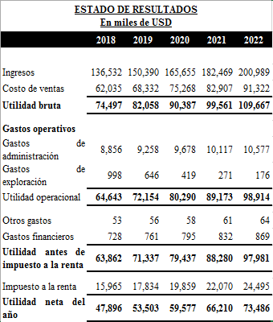
Escenario Tendencial

Slide 40
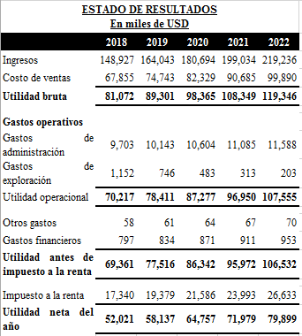
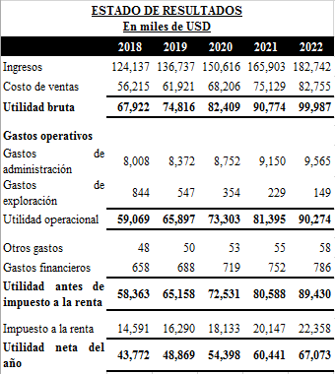
Escenario Optimista
Escenario Pesimista
Se consideraran 10 puntos porcentuales más para cada cuenta, debido a que se consideran únicamente los factores generadores de oportunidades..
Se consideran 10 puntos menos, debido a que únicamente se consideran los factores generadores de riesgo o amenaza al normal funcionamiento.

Slide 41
INVERSIONES PARA SATISFACER LA PRODUCCION
La proyección de inversiones se basa directamente en un plan de adquisición de PP&E.
La importancia de este análisis está en poder conocer el valor aproximado de dinero a necesitar en el futuro.

Slide 42
INCREMENTOS DEL CAPITAL DE TRABAJO
Para poder estimar el capital de trabajo existen varios métodos entre los cuales están considerados: el método contable, método de ciclo de conversión del efectivo y método basado en el porcentaje de cambio en las ventas. Todos los métodos tienen en común que parten de las proyecciones sobre las cuentas de los estados financieros.
CICLOS DE CUENTA
Como primer paso para poder calcular el capital de trabajo es necesario saber cuáles son los ciclos manejados en cada una de las cuentas que intervienen en el cálculo
CALCULO DE CAPITAL DE TRABAJO
Una vez presentados los datos necesarios se procedió a calcular los valores mínimos necesarios en cada cuenta, de tal manera se puede calcular el capital de trabajo para poder operar cada año.
CICLOS | 2018 | 2019 | 2020 | 2021 | 2022
Ciclo de Caja | -79 | -72 | -66 | -60 | -55
Rotación Ctas. Por cobrar | 104 | 94 | 86 | 78 | 71
Rotación de Inventarios | 45 | 41 | 37 | 34 | 31
Ciclo operativo | 148 | 135 | 123 | 112 | 102
Rotación de Ctas. por pagar | 228 | 207 | 189 | 172 | 157
Los resultados obtenidos demuestran que los años proyectados responden a la tendencia histórica de la información contable, los mismos que muestran que la ejecución diaria de los procesos depende del financiamiento obtenido por terceros.
 | 2018 | 2019 | 2020 | 2021 | 2022
Caja | -4,772.66 | -5,774.51 | -6,986.66 | -8,453.26 | -10,227.72
Ctas por Cobrar | 39,263,231.11 | 39,373,168.16 | 39,483,413.03 | 39,593,966.59 | 39,704,829.69
Inventarios | 7,730,072.87 | 7,751,717.07 | 7,773,421.88 | 7,795,187.46 | 7,817,013.99
Ctas por pagar | 106,241,521.31 | 96,846,694.49 | 88,282,710.44 | 80,476,086.62 | 73,359,840.04
WK | -59,252,989.99 | -49,727,583.76 | -41,032,862.19 | -33,095,385.83 | -25,848,224.08

Slide 43
FLUJOS DE CAJA OPERATVOS Expresados en miles de USD
 | 2018 | 2019 | 2020 | 2021 | 2022
Utilidad Operativa | 74,497 | 82,058 | 90,387 | 99,561 | 109,667
Impuestos | 25,105 | 27,654 | 30,460 | 33,552 | 36,958
Depreciaciones y Amortizaciones | 17,371 | 17,387 | 17,403 | 17,418 | 17,434
Inver, Repos. Act. Fijos | 53,427 | 56,098 | 58,903 | 61,848 | 64,940
Variación de Capital de Trabajo | (48,018) | (9,525) | (8,695) | (7,937) | (7,247)
Flujo de Caja Proyectados | (34,682) | 6,168 | 9,731 | 13,642 | 17,955

Slide 44
VALOR RESDUAL
Aplicación:
FC =17,955,206.37
g = 0.0554
k = 0.1463
$$VR=\frac{\text{17}\text{,}\text{955}\text{,}\text{206}\text{.}\text{37}(1+\text{0}\text{.}\text{0554})}{\text{0}\text{.}\text{1463}−\text{0}\text{.}\text{0554}}$$
$$VR=208,455,511.51$$
El valor obtenido representa los rendimientos a obtener en el futuro desde el año 2022 a perpetuidad, es decir hasta el momento en que se considere dar por terminada la empresa.
Formula:
$$VR=\frac{{FC}_{1} (1+g)}{k−g}$$
Siendo:
VR = Valor Residual
FC = Flujo del último año proyectado.
g = Crecimiento del flujo a partir del año n.
k = Tasa de actualización

Slide 45
COSTO DE LA DEUDA
Periodo | Aporte K | Intereses | Cuota | Saldo
0 |  |  |  | 159,976,003
1 | 3,999,400 | 27,995,801 | 31,995,201 | 155,976,603
2 | 4,699,295 | 27,295,906 | 31,995,201 | 151,277,308
3 | 5,521,672 | 26,473,529 | 31,995,201 | 145,755,636
4 | 6,487,964 | 25,507,236 | 31,995,201 | 139,267,672
5 | 7,623,358 | 24,371,843 | 31,995,201 | 131,644,314
Primero se establecerá el monto de los pagos periódicos a realizarse en el futuro, lo que facilitará el establecimiento de desembolsos anuales a realizarse para el cumplimiento de la obligación.
 | 2018 | 2019 | 2020 | 2021 | 2022
Dividendos | 3,999,400 | 4,699,295 | 5,521,672 | 6,487,964 | 7,623,358
Tasa de Interés de mercado | 7.63% | 7.63% | 7.63% | 7.63% | 7.63%
Valor actual de los dividendos | 3,715,879 | 4,056,636 | 4,428,642 | 4,834,762 | 5,278,124
Valor Actual de Pasivo L/P | 22,314,043
La tasa de interés utilizada para poder establecer el valor actual de la deuda es la aprobada a abril del 2015 por el Banco Central del Ecuador, para el sector Productivo Empresarial, es de 7,63%.

Slide 46
ACTUALIZACIÓN DE FLUJOS
Información presentada en miles USD | 2018 | 2019 | 2020 | 2021 | 2022 | Acumulado
Utilidad Operativa | 74,497 | 82,058 | 90,387 | 99,561 | 109,667 | 456,170
Impuestos | 25,105 | 27,654 | 30,460 | 33,552 | 36,958 | 153,729
Depreciaciones y Amortizaciones | 17,371 | 17,387 | 17,403 | 17,418 | 17,434 | 87,013
Inver, Repos. Act. Fijos | 53,427 | 56,098 | 58,903 | 61,848 | 64,940 | 295,216
Incrementos de Capital de Trabajo | (48,018) | (9,525) | (8,695) | (7,937) | (7,247) | (81,423)
Flujo Neto de Caja | (34,682) | 6,168 | 9,731 | 13,642 | 17,955 | 12,814
Flujo de Caja a perpetuidad |  |  |  |  | 186,232 | 186,232
Flujo de Caja Total | (34,682) | 6,168 | 9,731 | 13,642 | 204,187 | 199,046
Tasa de Descuento Ke | 10.69% | 10.69% | 10.69% | 10.69% | 10.69% | 10.69%
Flujos de Caja Actualizados | (31,333) | 5,572 | 8,792 | 12,324 | 184,467 | 179,823
CONCEPTO | VALOR
Valor de la Empresa sin deuda | 179,822,918
Valor del Escudo Final | 53,911,913
Valor Global de la empresa | 233,734,831
Pasivo a Corto Plazo | 184,312,026
Pasivo a Largo plazo Ajustado | 4,337,879
Valor técnico del Patrimonio | 45,084,926
Acciones en Circulación | 2,000
Valor Técnico por Acción | 22,542.46
Valor en Libros por Acción | 1
Premio por Acción $ | 22,541.46
Premio por Acción % | 2254146%
De este modo y con base a la tasa de descuento calculada se llega a determinar que el valor de ENAP SIPETROL - SIPEC S.A. es de $233.734.830,74. Este valor es el resultado de la suma tanto del cálculo de la estimación de los flujos que podría generar dentro de los próximos cinco años descontados al 10,69% y los flujos a perpetuidad calculados a partir del último año estimado hasta el final de la empresa

